Slide 1

RIM BlackBerry Optativa ll Prof. Apolinar Trejo Cuevas
Integrantes:
Galindo Arellano Diana Laura
Mata Otero Jesús
Quintero Villegas María Elena
Saucedo Hernández Mariana

Slide 2
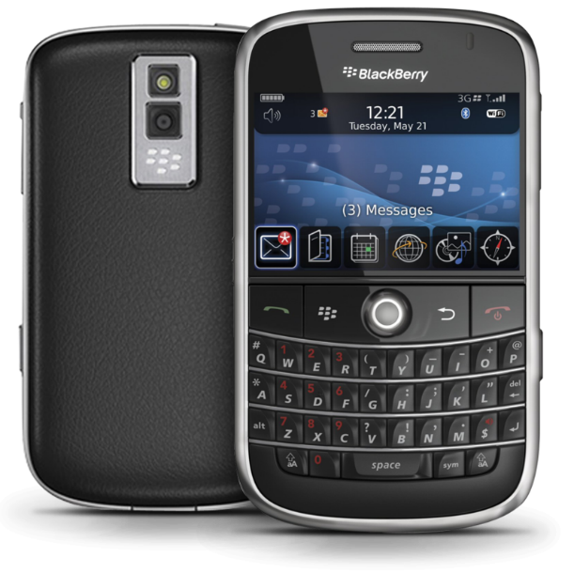
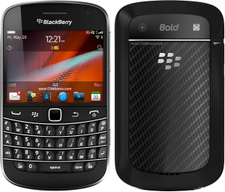
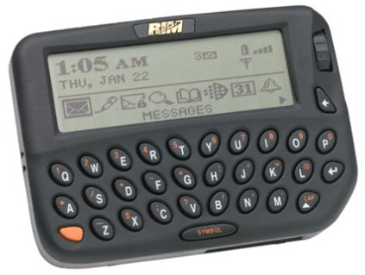
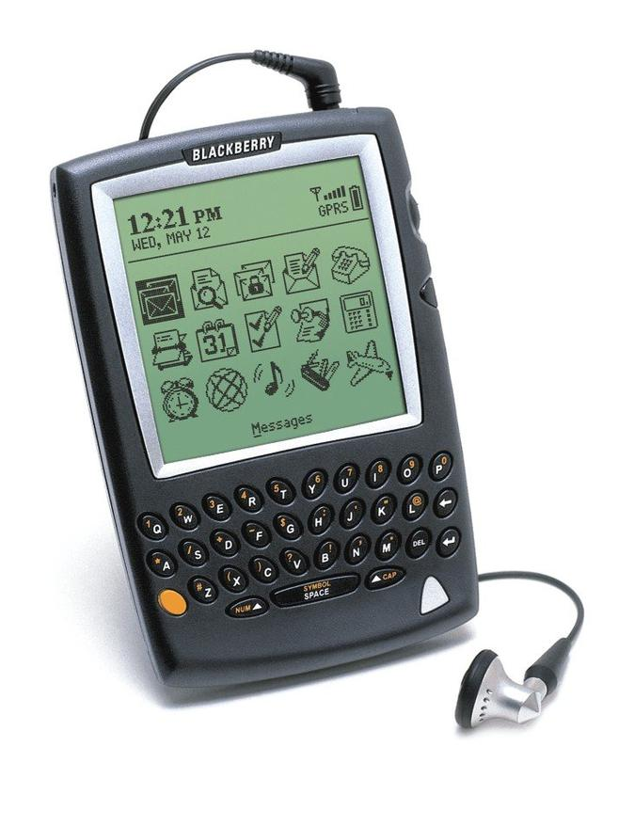
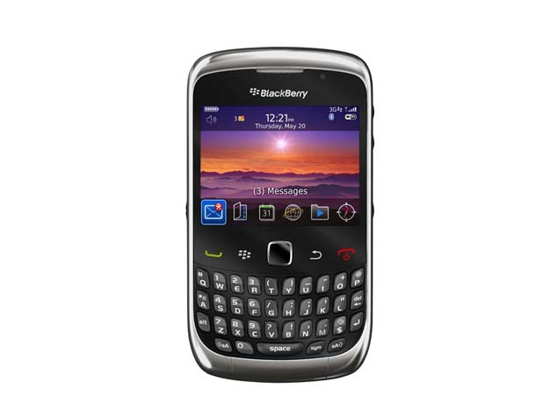
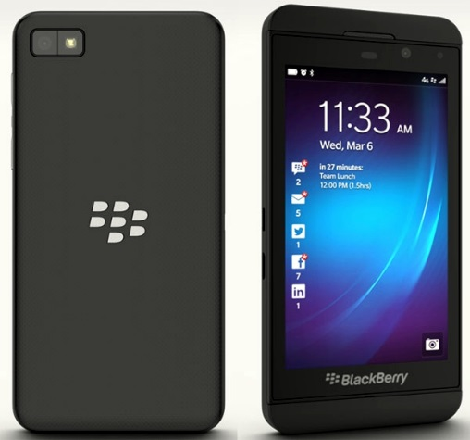
Antecedentes Históricos.
BlackBerry OS 1
Pager BlackBerry 850
BlackBerry OS 5.0
BlackBerry Bold 9000
BlackBerry OS 7.0
BlackBerry Bold 9900
1 de enero de 1999
4 de Agosto de 2009
4 de agosto de 2011
4 de Marzo de 2002
3 Abril de 2010
30 de enero de 2013
BlackBerry OS 3.6
BlackBerry 5810
BlackBerry 10
BlackBerry z10
BlackBerry OS 6.0
BlackBerry Bold 9200

Slide 3
Características Principales
Los sistemas operativos BlackBerry son sistemas que permiten trabajar en modo multitarea y tiene soporte para diferentes métodos de entrada adoptados por RIM, particularmente trackwheel, trackball, touchpad y pantallas táctiles.
Su desarrollo se debe a los primeros handheld en 1999, dispositivos que permiten el acceso a correo electrónico, web y sincronización de programas Microsoft.

Slide 4
El SO BlackBerry, orientado al uso profesional como gestor de correo electrónico y agenda. Desde la cuarta versión se puede sincronizar el dispositivo con el correo electrónico, calendario, tareas, notas y contactos de Microsoft.
BlackBerry Enterprise Server, proporciona el acceso a organización del email a grandes compañías identificando a cada usuario con un PIN.
BlackBerry Internet Service, es para los usuarios pequeños, este programa es más sencillo que proporciona acceso a internet y correo Outlook sin tener que usar BES.

Slide 5
BlackBerry 6
Enfocado al uso touchscreen y al uso multimedia hacia el usuario, sin dejar de lado la parte profesional, así como integración de redes sociales y mensajería instantánea.
BlackBerry 7.1
Renovación en los iconos y resolución de pantalla Smartphone, trabaja como router inalámbrico, incluye una versión completa del software de edición de documentos Documents To Go

Slide 6
Características Principales
BlackBerry 10
Tienda de aplicaciones BlackBerry World, antes conocido como Black Berry App World que contiene aplicaciones para personalizar sus dispositivos.
Robusto catálogo de música y videos, en la tienda de BlackBerry
Desarrolla funciones táctiles
Implementa BlackBerry balance, lo cual permite crear varios perfiles en un mismo equipo.
Se integran aplicaciones para edición de fotos y videos.
El sistema BlackBerry 10 tendrá disponibles más de 70, 000 apps.
Multidescarga de aplicaciones simultaneas.
Desarrolla BalckBerry Messenger, con interfaz amigable y sencilla.
Se implementa un Buzón “HUB” en el cual los usuarios podrán visualizar sus notificaciones

Slide 7
Lenguajes que Soporta
Java Android RunTime. Es un entorno de ejecución de aplicaciones utilizado por el sistema operativo móvil Android, en una maquina virtual java.
Java BlackBerry. Es una herramienta que les permite a los desarrolladores, crear aplicaciones en lenguaje java, que se ejecutan en el sistema Operativo de los teléfonos móviles BlackBerry

Slide 8
C++ Native SDK Entorno de desarrollo que permite crear y ejecutar aplicaciones para móviles en lenguaje C++
C++/Qt. Es una amplia plataforma de desarrollo que incluye clases, librerías y herramientas para la producción de aplicaciones de interfaz gráfica en C++ que pueden operar en varias plataformas. Con Qt se pueden desarrollar ricas aplicaciones gráficas, incluye soporte de nuevas tecnologías como OpenGL, XML, Bases de Datos, programación para redes, internacionalización y mucho más.

Slide 9
Principales empresas que lo Apoyan
RIM es una compañía pública, que es propiedad de los accionistas, no hay una sola persona.(Enero, 2012)
Fairfax ha sido durante mucho tiempo un importante inversor en BlackBerry, y actualmente cuenta con alrededor del 10 por ciento de la empresa (Sep 13,2013)
BlackBerry acordó su venta al grupo financiero Fairfax Financial Holdings Limited (Fairfax) por US$4.700 millones.
Fairfax es un holding de servicios financieros dedicado principalmente a las propiedades, los seguros contra accidentes, y la gestión de la inversión asociada.

Slide 10

Watsa es conocido por su adhesión al valor de inversión y por su filosofía de austeridad personal, a pesar de su riqueza. Otra cosa interesante acerca de Watsa y de Fairfax es que los principios rectores de la compañía están todavía intactos:
“LA HONESTIDAD Y LA INTEGRIDAD SON ESENCIALES EN TODAS LAS RELACIONES, Y ÉSTAS NUNCA SE VERÁN COMPROMETIDAS”.(2013)
V Prem Watsa, Blackberry’s new owner

Slide 11

Empresas que adquirió Blackberry
El fondo Fairfax Financial Holdings desistió de comprar Blackberry ayer pero prestará a la empresa mil millones de dólares para evitar su quiebra. (2013.11.04 )
2013 En adelante, BlackBerry es una compañia independiente. John Chen es el director ejecutivo
John Chen

Slide 12
Lista de empresas Adquiridas
Slipstream Data Inc.
Certicom
Dash Navigation
Torch Mobile
DataViz
Viigo
QNX
The Astonishing Tribe
JayCut
Tungle.me
Newbay
Scoreloop
Gist
Scroon
Movirtu
Secusmart
WatchDox
Good Technology

Slide 13
Compañias que apoyaban a blackberry para el correo electrónico y calendario.
Microsoft
Microsoft es actualmente la mayor compañía de desarrollo de software para ordenadores y dispositivos informáticos. Si conoceis el Windows, trabajais con Office o habeis usado alguna vez una consola de DOS, sabed que todos estos productos llevan su marca; Microsoft Corporation.
Novell
Novell, Inc. fue una compañía de origen estadounidense dedicada al software, específicamente en el área de sistemas operativos de redes, como Novell Netware y Linux, entre otras ramas de la tecnología. Es la empresa dueña de los derechos de la distribución SuSE Linux y NLD.
IBM
International Business Machines, abreviada IBM y apodada "Big Blue", es una corporación multinacional de tecnología informática y consultoría con sede en Armonk, Nueva York, Estados Unidos. La compañía es una de las pocas compañías de tecnología de la información con una historia continua que data desde el siglo 19.

Slide 14
Entorno de Desarrollo
BlackBerry Java Development Environment
Requisitos Técnicos
Características Avanzadas
Eclipse 3.5 Clásico
Windows XP o Superior
Procesador Intel Pentium 4 o compatible 2.5 Ghz
2GB De RAM
Java SE Development JDK 6 o Superior
Utilizar las características avanzadas en el entorno de desarrollo de java para BlackBerry JDE.
Herramientas en Java
BlackBerry Java Plug-in para eclipse amplía la plataforma de desarrollo Eclipse para crear Smartphone BlackBerry.
BlackBerry JDE es un entono de desarrollo anterior e independiente.
BlackBerry Dev Alpha C

Slide 15
Ligas de Interés
BlackBerry Official Page
http://us.blackberry.com/home.html
Start here to learn about the different development platforms for BlackBerry apps.
https://developer.blackberry.com/develop/
Blackberry App Builder software
http://www.appypie.com/blackberry-app-builder
Blackberry trouble shooting
http://www.blackberrytroubleshooting.com/
Apps for blackberry
https://appworld.blackberry.com/webstore/?countrycode=MX&lang=en
BlackBerry News
http://blogs.blackberry.com/category/news/
INSTALL ADOBE FLASH PLAYER ONTO YOUR BLACKBERRY
http://flashplayerblackberry.com/

